Slide 2
11．已知2H2O2=2H2O+O2↑，可以通过观察反应过程中O2的生成速度（即气泡从溶液中释放的速度）来判断H2O2分解反应的速度。请用所给的实验材料和用具设计实验，使其能同时验证过氧化氢酶具有催化作用和高效性。要求写出实验步骤，预测实验结果，得出结论，并回答问题。
实验材料与用具：适宜浓度的H2O2溶液，蒸馏水，3.5%FeCL3溶液，0.01%过氧化氢酶溶液，恒温水浴锅，试管。

Slide 3
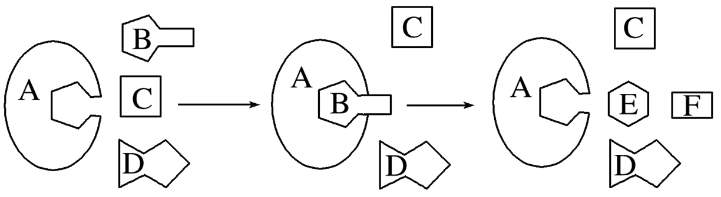

Slide 4
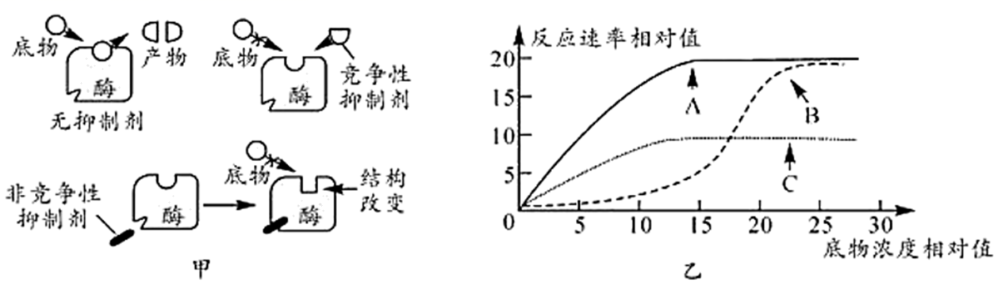

Slide 5
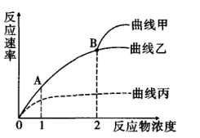

Slide 6
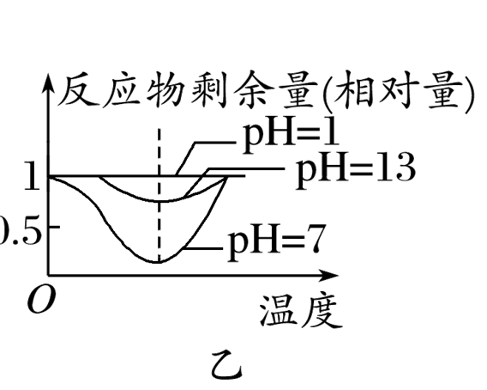

Slide 7
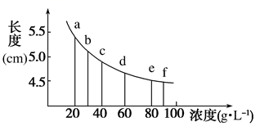
吸水
失水

Slide 8
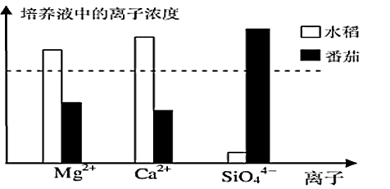
吸水>吸收离子
吸水<吸收离子

Slide 9
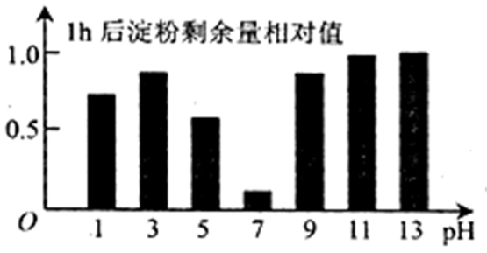

Slide 10
偃松（又名马尾松、五针松）松塔精油富含萜烯类物质，其中具有抑菌活性的蒈烯、莰烯、β-蒎烯等物质相对含量较髙。某兴趣小组分别采用了水蒸气蒸馏法（SD）、盐析辅助水蒸气蒸馏法（SOSD）、超声波辅助水蒸气蒸馏法（USD超声波具有很强的破碎能力）三种方式提取偃松松塔精油并比较其出油率。回答下列问题：
注：盐析辅助水蒸气蒸馏法是在基础物料中加入8g氯化钠，混合均匀后浸泡3h再进行蒸馏；超声波辅助水蒸气蒸馏法是将装有基础物料的圆底烧瓶在超声功率270W、25℃条件下超声50min后再进行蒸馏。

